Slide 1
Analisi del mercato dell’Equity Crowd funding in Italia
Aprile 2018

Slide 2
Indice
 | pagina
Normativa | 3
Agevolazioni fiscali per gli investitori | 9
Facilitazioni per Startup e PMI | 10
Cos’è il Crowd funding | 12
Requisiti per i portali | 15
Il Regolamento Consob | 16
Gli Incubatori | 24
Il Crowd funding in Italia | 28
Budget | 38
Punti aperti | 42

Slide 3
Riferimenti normativi relativi all’equity crowdfunding in Italia, in sintesi
1) Testo Unico della Finanza TUF (DL 24 febbraio 1998, n. 58)
Definisce i requisiti per l’iscrizione al registro Consob degli abilitati alla raccolta.
L’art.50 quinquies «gestione di portali per la raccolta di capitale per le start-up innovative» e l’art.100 ter «offerte attraverso portali per la raccolta di capitali».
2) “Decreto crescita bis” (cioè D.Legge 2012 n.179 e 221 «Ulteriori misure urgenti per la crescita del paese»),
ha disciplinato la c.d. «start-up innovativa»
3) “Decreto legge Lavoro” (cioè Decreto Legge 28 giugno 2013, n. 76),
Amplia bacino di utenza
4) Regolamento Consob (delibera n° 18592 del 26 giugno 2013)
Definisce le regole di gestione e la reportistica necessarie per poter gestire portali di raccolta online.
“Regolamento sulla raccolta di capitali di rischio tramite portali on-line” modificato con delibera n° 19520 del 25 febbraio 2016.
5) “Investment Compact”(cioè il D.Legge 24 gennaio 2015, n. 3, convertito con Legge del 24 marzo 2015 n. 33)
Ha introdotto la categoria delle PMI “innovative” che possono beneficiare del «programma di accelerazione»
Estensione equity crowdfunding a tutte le PMI
6) Legge di Bilancio 2017
allarga equity crowdfunding a tutte le PMI (comma 70): il DLGS 233/2017 (comma 70) ha emendato l’articolo 50 quinques del T.U.F. estendendo a tutte le PMI la possibilità di accedere all’equity crowdfunding
7) “Manovrina” (Decreto Legge 50/2017)
allarga ECF anche PMI Srl (art 57 comma 1)

Slide 4
Il Testo Unico della Finanza (TUF)
E’ gestore di portali il soggetto che esercita professionalmente il servizio di gestione di portali per la raccolta di capitali per le start-up innovative ed e’ iscritto in un registro che sarà tenuto dalla Consob.
L’attivita’ di gestione di portali per la raccolta di capitali per le start-up innovative e’ riservata a:
imprese di investimento e alle banche autorizzate ai relativi servizi di investimento,
ai soggetti iscritti in un apposito registro tenuto dalla Consob, a condizione che questi ultimi trasmettano gli ordini riguardanti la sottoscrizione e la compravendita di strumenti finanziari rappresentativi di capitale esclusivamente a banche e imprese di investimento.
L’iscrizione nel registro Consob e’ subordinata al ricorrere dei seguenti requisiti:
a) forma di societa’ per azioni, di societa’ in accomandita per azioni, di societa’ a responsabilita’ limitata o di societa’ cooperativa;
b) sede legale e amministrativa o, per i soggetti comunitari, stabile organizzazione nel territorio della Repubblica;
c) oggetto sociale con finalita’ esclusiva di facilitare la raccolta di capitale di rischio da parte delle start-up innovative, comprese le start-up a vocazione sociale.
d) possesso da parte di coloro che detengono il controllo e dei soggetti che svolgono funzioni di amministrazione, direzione e controllo dei requisiti di onorabilita’ stabiliti dalla Consob;
e) possesso da parte dei soggetti che svolgono funzioni di amministrazione, direzione e controllo, di requisiti di professionalita’ stabiliti dalla Consob.

Slide 5
Il Decreto Crescita bis (2012)
Il «Decreto crescita bis» (cioè il Decreto Legge 18 ottobre 2012, n. 179 convertito con la legge di conversione 17 dicembre2012, n. 221) recante “Ulteriori misure urgenti per la crescita del Paese” agli artt. 25-32 ha:
disciplinato la «start-up innovativa»;
introdotto nel Testo Unico della Finanza:
art.50 quinquies «gestione di portali per la raccolta di capitale per le start-up innovative»;
art.100 ter «offerte attraverso portali per la raccolta di capitali»;
delegato a Consob la disciplina applicabile alla gestione dei portali ed alle offerte per la raccolta di capitale.
Il Decreto Crescita bis ha assunto la valenza di una policy organica che ha identificato nel sostegno all’imprenditoria innovativa un nuovo approccio di politica industriale; policy che si è evoluta ed arricchita con successivi interventi normativi:
Decreto Legge 28 giugno 2013, n. 76 (noto come “Decreto Lavoro”, convertito con Legge del 9 agosto 2013, n. 99)
Ampliamento platea della startup beneficiarie
Decreto Legge 24 gennaio 2015, n. 3 (noto come “Investment Compact”, convertito con Legge del 24 marzo 2015 n. 33):
disciplina la «pmi innovativa»;
introduce estensione a 5 anni del periodo di durata del regime e nuove modalità di costituzione
regolamento del 26 giugno 2013 adottato dalla Consob con delibera n° 18592 e aggiornato con delibera n° 19520 del 25 febbraio 2016 (noto come “Regolamento Consob”, dal titolo “Regolamento sulla raccolta di capitali di rischio tramite portali on-line”)
disciplina dell’equity-crowdfunding e elenca i requisiti e le procedure obbligatori per gli operatori.

Slide 6
Requisiti per definire una startup «innovativa» secondo Decreto Crescita bis
Fonte: http://www.sviluppoeconomico.gov.it/
impresa nuova o costituita da non più di 5 anni
residenza in Italia, o in altro Paese UE se con sede produttiva o filiale in Italia
fatturato annuo inferiore a 5 mln €
non quotata in un mercato regolamentato o in una piattaforma multilaterale di negoziazione
divieto di distribuzione degli utili
non è risultato di fusione, scissione o cessione di ramo d’azienda
innovazione tecnologica come oggetto sociale esclusivo o prevalente
Il contenuto innovativo se rispetta almeno 1 dei seguenti 3 requisiti:
1. ha sostenuto spese in R&S e innovazione pari ad almeno il 15% del maggiore valore tra fatturato e costo della produzione
2. impiega personale altamente qualificato (almeno 1/3 dottori di ricerca, dottorandi o ricercatori, oppure almeno 2/3 con laurea magistrale)
3. è titolare, depositaria o licenziataria di almeno un brevetto o titolare di un software registrato

Slide 7
Requisiti per definire una PMI «innovativa» secondo l’Investment Compact
Fonte: http://www.sviluppoeconomico.gov.it/images/stories/documenti/Scheda_sintesi_policy_PMI_Innovative_27_03_2015.pdf
PMI in senso europeo (Raccomandazione 2003/361/CE): < 250 addetti, < 50 mln € di fatturato annuo, < 43 mln € di attivo totale dello stato patrimoniale
Costituite come società di capitali anche in forma cooperativa
Hanno sede principale in Italia o altro paese UE purché con sede in Italia
Dispongono della certificazione dell’ultimo bilancio
Le loro azioni non sono quotate in un mercato regolamentato
Non sono iscritte alla sezione speciale del Registro delle imprese dedicate a startup innovative e incubatori certificati
Il contenuto innovativo dell’impresa rispetta almeno 2 su 3 criteri tra:
ha sostenuto spese in R&S e innovazione pari ad almeno il 3% del maggiore valore tra fatturato e costo della produzione
impiega personale altamente qualificato (almeno 1/5 dottori di ricerca, dottorandi o ricercatori, oppure almeno 1/3 con laurea magistrale)
è titolare, depositaria o licenziataria di almeno un brevetto o titolare di un software registrato

Slide 8
Requisiti per l’accesso alle agevolazioni per PMI innovative
Necessità di registrarsi nella sezione speciale del Registro della imprese presso Camera di Commercio
Iscrizione trasmettendo una autocertificazione di possesso delle caratteristiche di «PMI innovativa»
Aggiornamento annuale di tali dati

Slide 9
Agevolazioni Fiscali per gli investimenti in start up e PMI innovative
La legge di Bilancio 2017 ha introdotto importanti novità:
Per persone fisiche: detrazione IRPEF del 30% per importi fino a € 1 milione per periodo di imposta
Per persone giuridiche: detrazione IRES del 30% per un importo fino ad €1,8 milioni per periodo di imposta
È richiesto il mantenimento dell’investimento per almeno tre anni.
Durata: le agevolazioni diventano ‘permanenti', ovvero essendo previste “a decorrere dal 2017” viene meno il riferimento al termine finale di validità delle agevolazioni (in precedenza le agevolazioni avevano efficacia limitata all'anno per le quali erano specificamente previste).
Incremento dell’aliquota: dal 2017 l'aliquota prevista per l'agevolazione è unica ed è elevata al 30%. La misura dell'incentivo varia a seconda dei soggetti che effettuano gli investimenti e alla tipologia di startup verso le quali l'investimento è effettuato: per i soggetti passivi IRPEF (le persone fisiche), l'agevolazione consiste in una detrazione dall'imposta lorda (pari, fino al 2016, al 19% dei conferimenti rilevanti effettuati), mentre i soggetti passivi IRES (le persone giuridiche) possono godere di una deduzione dal proprio reddito complessivo (pari, fino al 2016, al 20% degli investimenti rilevanti). Tali percentuali, sempre fino al 2016, aumentano rispettivamente al 25% per le persone fisiche e al 27% per le persone giuridiche nel caso di investimenti in startup a vocazione sociale o in startup innovative che sviluppano e commercializzano esclusivamente prodotti o servizi innovativi ad alto valore tecnologico in ambito energetico. Dal 2017 le aliquote previste per tutti i tipi di investimento e per tutti i soggetti sono TUTTE unificate al 30%.
Limite massimo investimenti per i soggetti IRPEF: Un'ulteriore novità riguarda i soggetti IRPEF (le persone fisiche) che effettueranno gli investimenti in startup e PMI innovative: l'investimento massimo detraibile in ciascun periodo d'imposta raddoppia, passando da euro 500.000 a euro 1.000.000. Nulla cambia invece per i soggetti passivi IRES (le persone giuridiche): l'ammontare massimo degli investimenti ammissibile in ciascun periodo di imposta resta invariato a euro 1.800.000.
Periodo obbligatorio in cui mantenere l'investimento: il periodo obbligatorio per il quale occorre mantenere l'investimento per non incorrere nella decadenza dello stesso è stato ‘allungato' da 2 a 3 anni. Ai sensi di quanto disposto dagli orientamenti sugli aiuti di Stato destinati a promuovere gli investimenti per il finanziamento del rischio (2014/C 19/04), nella legge di Bilancio 2017 viene esplicitamente previsto che, a decorrere dal 2015, per non incorrere nella decadenza delle agevolazioni, gli investimenti devono essere mantenuti per 3 anni.

Slide 10
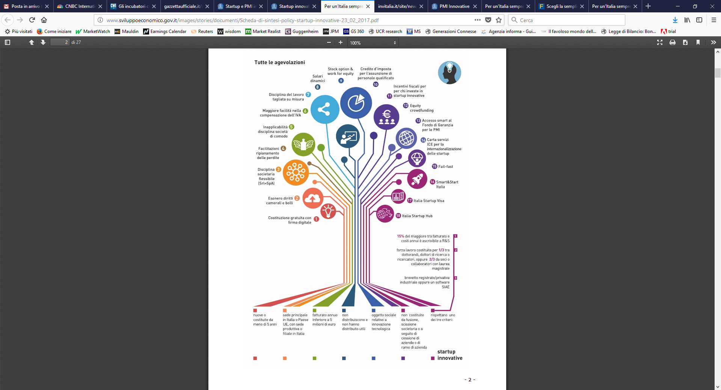
Facilitazioni per le start up
(fonte Ministero Sviluppo Economico)
Requisiti:

Slide 11
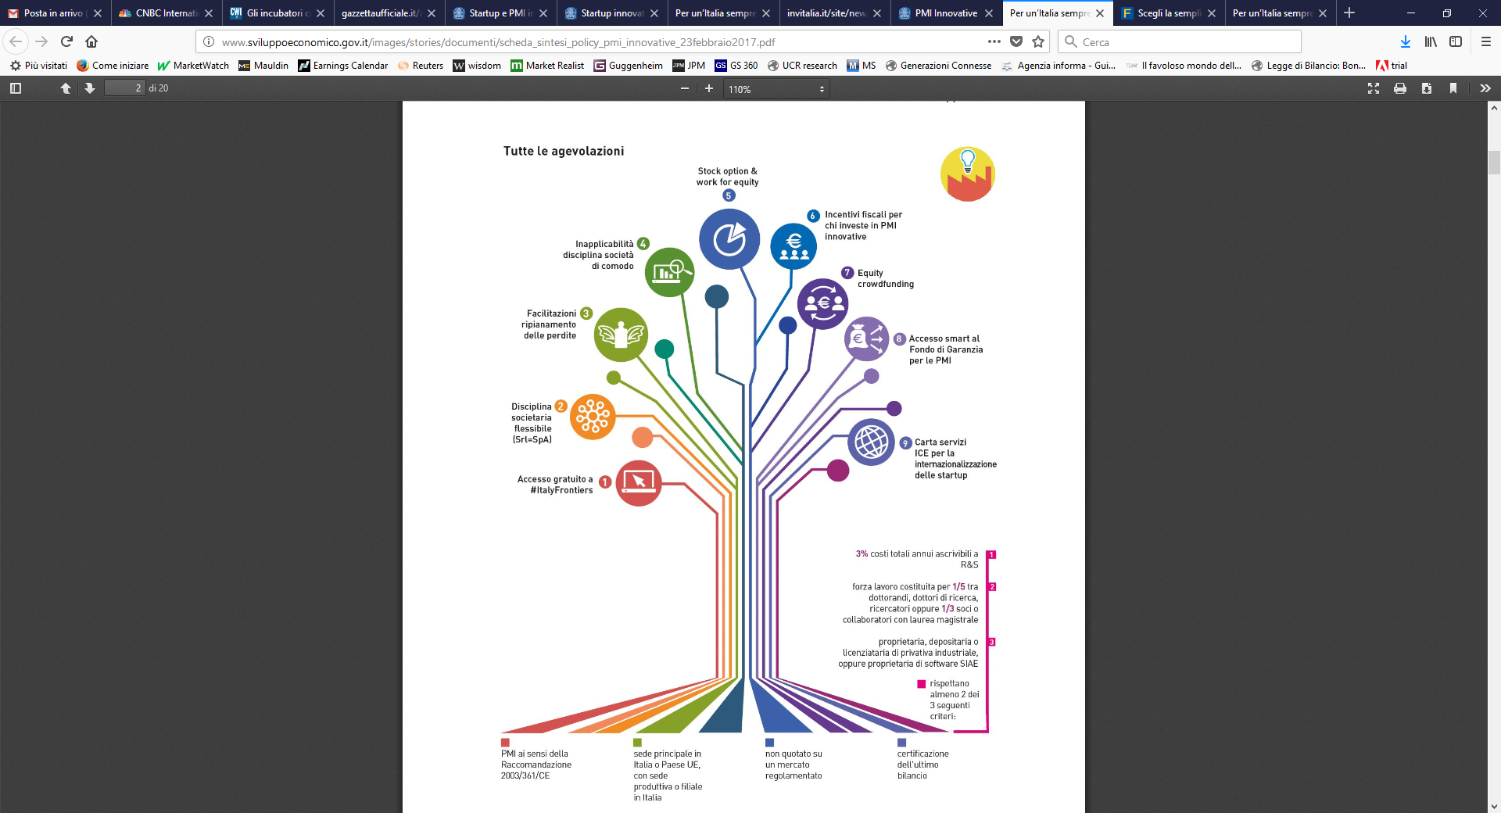
Facilitazioni per le PMI
innovative (fonte Ministero Sviluppo Economico)
Requisiti:

Slide 12
Cos’è il Crowd funding: tipologie
Nato come forma di microfinanziamento dal basso che mobilita persone e risorse, il crowdfunding è oggi tra le forme più diffuse ed efficaci di finanziamento di progetti imprenditoriali e creativi.
I siti web fanno da piattaforma (tra i più famosi a livello internazionale Kickstarter e Indiegogo) e permettono ai fundraiser di incontrare un ampio pubblico di potenziali finanziatori.
Esistono vari tipi di crowdfunding: (fonte Economy Up)
reward based (raccolta fondi che, in cambio di donazioni in denaro, prevede una ricompensa, come il prodotto per il quale si sta effettuando il finanziamento, o un riconoscimento, come il ringraziamento pubblico sul sito della nuova impresa),
donation based (modello utilizzato soprattutto dalle organizzazioni no profit per finanziare iniziative senza scopo di lucro),
lending based (microprestiti a persone o imprese),
equity based (modello regolamentato dalla Consob: in cambio del finanziamento versato è prevista la partecipazione del finanziatore al capitale sociale dell’impresa, diventandone così socio a tutti gli effetti),
ibride (basate su più modalità di finanziamento).
Il termine crowdfunding indica il processo con cui più persone ("folla" o crowd) conferiscono somme di denaro (funding), anche di modesta entità, per finanziare un progetto imprenditoriale o iniziative di diverso genere utilizzando siti internet ("piattaforme" o "portali") e ricevendo talvolta in cambio una ricompensa.
Si parla di "equity-based crowdfunding" quando tramite l'investimento on-line si acquista un vero e proprio titolo di partecipazione in una società: in tal caso, la "ricompensa" per il finanziamento è rappresentata dal complesso di diritti patrimoniali e amministrativi che derivano dalla partecipazione nell'impresa.
Nella maggior parte dei Paesi in cui operano portali di crowdfunding il fenomeno non è soggetto a regolamentazione ed è fatto pertanto rientrare nell'ambito di applicazione di discipline già esistenti (appello al pubblico risparmio, servizi di pagamento, etc.).
L'Italia è invece il primo Paese in Europa ad essersi dotato di una normativa specifica e organica relativa al solo equity crowdfunding.
È noto come il tessuto produttivo italiano sia fondato sulle piccole imprese. Sono anche note le difficoltà che incontrano queste imprese, soprattutto dopo la crisi del 2008, a ottenere finanziamenti dalle banche. Difficoltà ancora maggiori riscontrano le imprese neo costituite, meglio conosciute come start-up.

Slide 13
Cos’è il Crowd funding: il Decreto Crescita bis
Proprio a un particolare tipo di start-up (quelle innovative) sono dedicate alcune norme introdotte dal decreto legge n. 179/2012 (convertito nella legge 17 dicembre 2012, n. 221) recante "Ulteriori misure urgenti per la crescita del Paese" (noto anche come "Decreto crescita bis"). Lo stesso titolo del "Decreto crescita bis" aiuta a capire è stato adottato con lo scopo di fornire uno stimolo alla crescita economica del nostro Paese. Nel complessivo disegno del legislatore, l'equity crowdfunding è visto come uno strumento che può favorire lo sviluppo delle start-up innovative attraverso regole e modalità di finanziamento in grado di sfruttare le potenzialità di internet.
Le start-up innovative sono piccole società di capitali (spa, srl o cooperative) italiane, da poco operative, impegnate in settori innovativi e tecnologici o a vocazione sociale.
Il "Decreto crescita bis" stabilisce i requisiti che tali società devono possedere e dispone diverse semplificazioni normative per favorirne la diffusione e lo sviluppo.
Il Decreto ha delegato alla Consob il compito di disciplinare alcuni specifici aspetti del fenomeno con l'obiettivo di creare un "ambiente" affidabile in grado, cioè, di creare fiducia negli investitori.
La Consob ha adottato il nuovo regolamento il 26 giugno 2013.
Per crescere bene è necessario un ambiente favorevole: per questo il legislatore, nel disegnare il sistema ha previsto una particolare categoria di soggetti, gli "incubatori": società di capitali italiane che offrono servizi per sostenere la nascita e lo sviluppo delle start up innovative.

Slide 14
Cos’è il Crowd funding: i portali
Le start-up innovative possono offrire i propri strumenti finanziari (anche) attraverso portali on-line se sono iscritte in una sezione speciale del Registro delle imprese tenuto dalle Camere di commercio, industria, artigianato e agricoltura dove è possibile acquisire le principali informazioni sulle società.
Anche il sito internet delle singole start-up è un'importante fonte di informazioni: esso riporta (e aggiorna ogni sei mesi) le informazioni sull'attività svolta, sui soci fondatori, sul personale e sugli altri elementi indicati dal Decreto nonché sul bilancio.
Proprio per il ruolo cruciale che svolgono il legislatore ha ritenuto necessario garantire l'"affidabilità" e la "qualità" del servizio svolto dai portali.
Per questi motivi la gestione di portali è riservata a due categorie di soggetti:
i soggetti autorizzati dalla Consob e iscritti in un apposito registro tenuto dalla medesima Autorità (in seguito alla positiva verifica della sussistenza dei requisiti richiesti dal Tuf e dal Regolamento adottato dalla Consob con delibera 26 giugno 2013 n. 18592.);
le banche e alle imprese di investimento (SIM) già autorizzate alla prestazione di servizi di investimento (i c.d. "gestori di diritto", annotati nella sezione speciale del registro tenuto dalla Consob).
L’elenco dei gestori dei portali è consultabile sul sito della Consob.
Ai gestori dei portali iscritti nel registro della Consob si applica una disciplina più "leggera" rispetto a quella dettata per gli intermediari tradizionali presso cui abitualmente i risparmiatori effettuano i propri investimenti.
Come contropartita i gestori iscritti non possono detenere somme di danaro di pertinenza degli investitori né eseguire direttamente gli ordini per la sottoscrizione degli strumenti finanziari offerti sui propri portali, dovendo a tal fine trasmetterli esclusivamente a banche o SIM.
I gestori non possono poi svolgere in alcun modo consulenza finanziaria nei confronti degli investitori.
Il ruolo fondamentale del portale è quello di assicurare che gli investitori possano comprendere caratteristiche e rischi degli investimenti proposti, prendendo visione della relativa informativa presente nel portale.
In virtù della normativa vigente (nota anche come "disciplina MiFID" stante la derivazione dalla norma europea) le banche e le SIM dovranno svolgere l'attività nel rispetto della disciplina sui servizi di investimento che prevede una serie di obblighi informativi e di comportamento nei confronti degli investitori (tra cui la c.d. "profilatura della clientela"). In questi casi cioè, ai rapporti tra il portale e gli investitori si applicano le regole comuni in materia di servizi di investimento, come chiarito nella Comunicazione Consob n. 0066128 del primo agosto 2013.
Le banche e le SIM non hanno bisogno di un'autorizzazione della Consob per gestire un portale per la raccolta di capitali di start-up innovative (in quanto sono già autorizzate alla prestazione dei servizi di investimento) ma vengono semplicemente annotate nella sezione speciale del registro dei portali previa comunicazione alla Consob.

Slide 15
Il regolamento Consob n.18592: Requisiti per i gestori di portali
Il “Regolamento sulla raccolta di capitali di rischio da parte di start-up innovative tramite portali on-line” prevede:
a) l’istituzione e la formazione del registro dei gestori e alle relative forme di pubblicità;
b) le condizioni per l’iscrizione nel registro, le cause di sospensione, radiazione e riammissione e le misure applicabili nei confronti degli iscritti nel registro;
c) le cause di incompatibilità;
d) le regole di condotta che i gestori di portali devono rispettare nel rapporto con gli investitori, prevedendo un regime semplificato per i clienti professionali.
Le società che gestiscono i portali saranno sottoposti alla vigilanza della Consob .
Sanzioni per i gestori di portali che violano le norme stabilite dal decreto (fino a venticinquemila euro oltre alla sospensione da uno a quattro mesi o la radiazione dal registro).

Slide 16
Consob n.18592 – Dettaglio 1/7
Art 4 - Formazione registro
… è istituito registro dei gestori ex art.50 quinques comma 2 del TUF
che prevede: ……
…al registro è annessa una gestione speciale delle imprese che comunicano a CONSOB l’avvio dello svolgimento dell’attività di gestione di un portale.
Nel registro, pubblicato nella parte «Albi ed elenchi» del Bollettino CONSOB sono al momento registrate……
Art 7.1 – Struttura organizzativa
la domanda di autorizzazione al registro è corredata da relazione dell’attività di impresa e sulla struttura organizzativa secondo il modello previsto dal regolamento 18592
Il modello prevede: …….
Art 7.5 – Requisiti necessari della società richiedente
Secondo TUF Art 50 quinquies: ….
Secondo TUF Art 8 e 9: ……
Art 8, 9, 10, 11, 11bis, 12 - Requisiti di onorabilità, condizioni di decadenza dell’autorizzazione, cause di cancellazione del registro
Art 13 – Obblighi del gestore
1) Riesamina annualmente e evita conflitti di interesse. 1bis) in caso di offerta di strumenti finanziari di propria emissione gestisce il conflitto di interesse, anche attraverso presidi operativi e procedurali, due diligence da parte di terzi e valutazioni di adeguatezza degli strumenti finanziari.
2) Il gestore rende disponibile agli investitori tutte le info riguardanti l’offerta fornita dall’offerente
3) Il gestore richiama l’attenzione degli investitori non professionali sull’alto rischio
4) Il gestore assicura che le info sul portale siano aggiornate e accessibili per 12mesi successivi alle offerte e conservate per 5 anni
5) Diritto di recesso entro 7 giorni
5bis) Il gestore verifica il livello di esperienza e conoscenza necessario per comprendere le caratteristiche e i rischi secondo art.15 c.2 lett.b., e avverte il cliente.

Slide 17
Consob n.18592 – Dettaglio 2/7
Art 14 – Info da riportare obbligatoriamente sul portale:
Contatti, attività svolte, modalità di selezione, tempi e date, costi a carico degli investitori, misure relative al rischio frode, trattamento dati personali, misure preventive dei conflitti di interesse, misure di gestione dei reclami, metodo di risoluzione delle controversie, dati aggregati sulle offerte svolte, normativa di riferimento, eventuali provvedimenti sanzionatori e cautelari adottati dalla Consob.
Art 15 – Info relative all’investimento in strumenti finanziari tramite portali
Il gestore del portale comunica: Rischio di perdita, rischio di illiquidità, divieto di distribuzione utili previsto per startup innovative, trattamento fiscale degli investimenti, deroghe al diritto societario, business plan, diritto di recesso e modalità.
Il gestore del portale verifica: che il sottoscrittore prenda visione dell’investment education, fornisca dati sul proprio livello di esperienza, dichiari di essere economicamente in grado di sostenere l’intera eventuale perdita.
Art 16 – Info relative alle singole offerte (Allegato 3)
Il gestore le informazioni fornite dall’offerente sullo strumento, diritto di revoca, periodicità info, eventuale regime alternativo di trasferimento delle quote.
Art17 - Obblighi relativi alla gestione degli ordini di adesione degli investitori
Accuratezza nella registrazione ordini
Tempestività di informazione sull’esito
Sopra le soglie annue? Parte II del TUF
Se verifica diretta da parte del gestore, comma 3 non si applica
Autocertificazione soglie
Il gestore assicura che per ogni offerta, esista un conto vincolato indisponibile fino alla chiusura dell’offerta

Slide 18
Consob n.18592 – Dettaglio 3/7
Art 18 - Obblighi di tutela degli investitori connessi ai rischi operativi
Sistemi operativi stabili e sicuri e dispositivi di back-up
Art 19 - Obblighi di riservatezza
Art 20 – Obblighi di conservazione della documentazione: 5 anni minimo
Art 20 bis – Procedure per la segnalazione delle violazioni
1) Procedure approvate e proporzionali
2) Nomina del responsabile del sistema segnalazione violazioni
3) Assicurare confidenzialità delle info ricevute
4) Modalità e soggetti
5)Presidi a garanzia della riservatezza
6)l’attività può essere esternalizzata
Art 21 Comunicazioni alla Consob, in merito a:
variazioni relative a: statuto, soggetti che detengono il controllo, soggetti che svolgono amministrazione, comunicazioni art10 c1, delibere di sospensione e revoca della carica. 1bis) 60gg di preavviso….
Date inizio, interruzione, riavvio dell’attività
Entro 31/3 relazioni alla Consob: su attività e struttura (Allegato 2), dati su operatività portale (schema predisposto), dati sui casi di discontinuità operatività portale e interventi, dati sui reclami scritti e relative misure adottate.

Slide 19
Consob n.18592 – Dettaglio 4/7
Art 22 provvedimenti cautelari
Art 23 sanzioni: sospensione, radiazione
Art 24 Condizioni relative alle offerte sul portale
Per l’ammissione sul portale: verifica che lo statuto permetta recesso e pubblicazione patti parasociali
Min.5% sottoscritta da investitori professionali o fondazioni o incubatori o investitori a supporto PMI con 3 requisiti:
valore di ptf > 500.000€
Onorabilità
Almeno 3 investimenti fatti nell’ultimo biennio in pmi, ciascuno > 15.000€;
oppure amministratore PMI min.12 mesi
2bis) Classificazione «cliente professionale»: specifiche attestazioni necessarie:
Dichiarazione banche cc
Certificati art 8
Visure camerali cariche
Certificazione pmi degli investimenti effettuati
2ter) Soglie ridotte al 3% se l’offerta da pmi con bilancio certificato dei 2 esercizi precedenti, redatti da revisore iscritto al registro
Art 25 Costituzione provvista e diritto di revoca
.. Provvista costituita in conto indisponibile…
Diritto di recesso entro 7 gg dalla pubblicazione di informazione nuova o precedentemente non correttamente esposta
… con recesso fondi tornano disponibili

Slide 20
Consob n.18592 – Dettaglio 5/7
ALLEGATO1
Istruzioni per l’iscrizione nel registro dei gestori:
.. Copia dell’atto costitutivo..
.. Elenco azionisti..
.. Requisiti onorabilità..
Istruzioni per l’annotazione nella sezione speciale
… denominazione..
Indirizzo internet del portale...
Collegamento ipertestuale…
nominativo referente società..

Slide 21
Consob n.18592 – Dettaglio 6/7
ALLEGATO 2
RELAZIONE SULLA ATTIVITA’ D’IMPRESA E SULLA STRUTTURA ORGANIZZATIVA
A) Attività d’impresa
… modalità selezione offerte..,
… attività di consulenza prestata…
…intenzione di pubblicare info periodiche..
… eventuale valorizzazione perioda degli strumenti offerti..
.. Intenzione di facilitare flussi informativi tra offerente ed investitore
B) struttura organizzativa
… struttura aziendale organigrammae e funzionigramma..
.. Piano assunzioen personale..
..modalità informatiche per il rispetto del regolamento..
…sistemi di gestione ordini…
..descrizione infrastruttura informatica..
.. Conservazione.. Documentazione..
… gestione conflitti di interesse..
… incarichi di selezione offerte..
... Struttura commissioni…

Slide 22
Consob n.18592 – Dettaglio 7/7
ALLEGATO 3
INFORMAZIONI SUI RISCHI
INFORMAZIONI SULLA SINGOLA OFFERTA
Descrizione dell’offerente
..per le PMI descrizione del progetto industriale, del business plan, indirizzo del collegamento ipertestuale al sito internet dell’offerente...dati essenziali del bilancio precedente..
… per gli OICR che investono in PMI tutti i documenti disponibili.
… per le società che investono in PMI la politica di investimento e l’elenco delle società possedute…
INFORMAZIONI SULL’OFFERTA
…condizioni generali dell’offerta…quota sottoscritta dada investitori professionali ex art.24…costi e commissioni…corrispettivi ed oneri.. Trattamento fiscale...modalità calcolo quota destinati a professionali… indicazione dei soggetti che ricevono l’ordine… conflitti di interesse… conto indisponibile…termini di regolamento dell’acquisto… conflitti di interesse tra offerente e gestore del portale e quelli che lo controllano…
INFORMAZIONI ULTERIORI
.. Organo di controllo.. Revisione contabile…consulenti legali, finanziari .. Pareri di esperti..

Slide 23
Cos’è il Crowd funding: esenzioni dalla disciplina MiFID
Per favorire lo sviluppo del crowdfunding e, quindi, agevolare l'accesso ai finanziamenti da parte delle start-up innovative, il Regolamento prevede una esenzione dall'applicazione della disciplina sui servizi di investimento per gli investimenti che siano complessivamente al di sotto di una determinata soglia pari a:
500 euro per singolo ordine e 1.000 euro per ordini complessivi annuali, per gli investimenti delle persone fisiche,
5.000 euro per singolo ordine e 10.000 euro per ordini complessivi annuali, per gli investimenti delle persone giuridiche.
Per poter applicare l'esenzione, è necessario che gli investitori dichiarino di non avere superato le soglie (prendendo in considerazione, per la soglia annuale, anche gli investimenti effettuati presso altri portali nell'anno solare di riferimento).
A tali soggetti non si applicano le regole più restrittive previste per i gestori iscritti alla sezione ordinaria del registro (divieto di detenere somme di denaro e obbligo di trasmissione degli ordini a banche e SIM) e possono quindi gestire integralmente il processo della raccolta di capitali delle start-up innovative.
Di contro, non godono della esenzione dalla disciplina di derivazione MiFID per gli ordini al di sotto delle soglie stabilite dal Regolamento Consob.
È opportuno che gli investitori prendano conoscenza del diritto di recesso che il portale dispone e delle condizioni per il suo esercizio.
Le offerte on-line di strumenti finanziari emessi da start-up innovative sono offerte "speciali". Ad esse infatti si applicano le regole stabilite dalla legge e dalla Consob: ad esempio è importante sapere che non è pubblicato un prospetto, ma una scheda informativa (non approvata dalla Consob) che deve essere pubblicata sul portale e redatta secondo il modello stabilito dalla stessa Autorità.
(dal portale Consob)

Slide 24
Gli incubatori per start up e PMI innovative
Si tratta di una struttura di supporto nell’avvio dell’attività (luogo fisico + consulenza).
Esistono dettagliati requisiti da soddisfare per entrare a far parte della sezione speciale del Registro delle Imprese e ottenere lo status di incubatore certificato dalla Camera di Commercio.
Al momento in Italia si conta un elenco di 35 incubatori certificati, con una alta concentrazione in Lombardia che ne ospita 10, mentre non sono presenti incubatori certificati in Sicilia, Calabria, Basilicata, Puglia, Molise, Abruzzo, Umbria e Valle d’Aosta.
(Fonte: https://www.cwi.it/attualita/norme-e-regolamenti/incubatori-certificati-italia-elenco-106484)

Slide 25
Elenco degli Incubatori certificati in Italia per regione
Regione | Numero Incubatori
Liguria | 1 | Wylab
Lombardia | 10 | TIM WCap Accelerator, Digital Magics, Fondazione Filarete, Impact Hub, Make a Cube, Talent Garden Milano, Polihub, Techinnova – Innogrow, ComoNExT e Parco Tecnologico Padano.
Marche | 2 | Hive, JCube
Piemonte | 3 | Enne3, I3P, 2i3t
Sardegna | 1 | The Net Value
Toscana | 2 | Nana Bianca e il Polo Tecnologico di Navacchio
Trentino-Alto Adige | 1 | Trentino Sviluppo
Veneto | 4 | M31, H-Farm, T2I e VEGA – Parco Scientifico Tecnologico di Venezia
Campania | 1 | NewSteel
Emilia-Romagna | 2 | Almacube dell’Università di Bologna e REI, del Tecnopolo di Reggio Emilia della rete HTN.
Friuli-Venezia Giulia | 4 | Polo Tecnologico di Pordenone, BIC Incubatori FVG, Innovation Factory e Friuli Innovazione.
Lazio | 4 | BIC Lazio, Innova, LVenture Group, PI Campus

Slide 26
Incubatori certificati in FVG
La regione Friuli-Venezia Giulia ospita 4 incubatori certificati:
Polo Tecnologico di Pordenone nasce nel 2002, ma nel 2011 dà vita al Parco “Andrea Galvani” ospitando 40 imprese e dedicandosi all’innovazione e al trasferimento tecnologico. Il supporto del Polo Tecnologico di Pordenone all start-up parte dalla definizione del business model canvas, per poi offrire spazi di coworking, un servizio di assistenza per la ricerca dei finanziamenti, orientamenti legali e internazionalizzazione, fino al supporto per la business intelligence e la documentazione dei brevetti.
BIC Incubatori FVG ha sede a Trieste ed è situato nella zona industriale, occupando un’area di 12.000 mq. Fa parte del gruppo Friulia e offre due tipologie di servizi: logistici e finanziari. I servizi logistici offrono ospitalità a laboratori di ricerca, joint venture e centri di ricerca, fornendo locali attrezzati, oltre a un sostegno nella redazione di piani finanziari, attività di tutoring e informazioni sulle agevolazioni fiscali. I servizi finanziari dell’incubatore riguardano il Piano di Rafforzamento PMI, al quale Friulia dedica fino a dedica € 50 milioni di euro del proprio patrimonio per il rafforzamento della struttura patrimoniale delle aziende.
Innovation Factory è l’incubatore certificato di Area Science Park attivo dal 2006, iscritto nella sezione speciale presso il Registro delle Imprese dal 2013. L’incubatore offre un servizio che parte dall’assistenza e formazione dedicata per partire dell’idea di business fino all’individuazione del business model e alla redazione del business plan, ma offre anche un affiancamento per la ricerca di bandi e finanziamenti, spazi attrezzati e la possibilità di networking.
Friuli Innovazione è il centro di ricerca e di trasferimento tecnologico che si occupa dell’incubatore certificato Techno Seed e del Parco Scientifico e Tecnologico Luigi Danieli di Udine, nato nel 1999 su iniziativa dell’Università di Udine, di Confindustria Udine, del Centro Ricerche Fiat, di Agemont, dell’Unione degli Industriali di Pordenone e della Fondazione CRUP. I principali settori d’interesse sono extended ICT, Metallurgia e Tecnologia delle Superfici e dei Materiali Avanzati, Energia e Ambiente, Biotecnologie, Legno, con uno sguardo all’internazionalizzazione

Slide 27
Requisiti per gli incubatori (fonte cwi.it e Gazzetta Ufficiale della Repubblica Italiana)
essere una società di capitali, anche in forma cooperativa, di diritto italiano, ovvero una Societas Europaea residente in Italia, e le cui attività ed oggetto sociale devono riguardare il sostegno alle start-up innovative per favorirne la nascita e lo sviluppo, ma anche occuparsi del trasferimento tecnologico e i processi di ricerca. L’attività deve essere svolta tramite l’offerta di spazi fisici dedicati (come ad esempio i co-working) e di servizi di consulenza;
i servizi offerti dall’incubatore devono rispettare i valori minimi indicati nelle tabelle allegate al decreto, raggiungendo un punteggio complessivo minimo di almeno 35 punti nella tabella A e di almeno 50 punti nella tabella B;
tra le specifiche richieste dalla tabella A troviamo una superficie della struttura che ospita l’incubatore di almeno 500 mq, la velocità di trasmissione dei dati di collegamento internet di almeno 10 Mbps o in alternativa la presenza di macchinari per prove e sperimentazioni o per la realizzazione di prototipi, almeno 3 strutture tecniche di consulenza alle start-up innovative con specifiche competenze e che abbia almeno 15 anni cumulativi di esperienza in materia, e infine l’esistenza di contratti o convenzioni con centri di ricerca e università, oppure partner finanziari (come fondi di venture capital e istituti di credito) o istituzioni pubbliche (come ad esempio la Pubblica Amministrazione e la Camera di Commercio) interessati allo sviluppo delle start-up innovative;
la tabella B prevede almeno 100 candidature ricevute dall’incubatore, almeno 10 start-up innovative incubate con ospitalità continua in uno spazio dedicato nella sede dell’incubatore e almeno 30 collaboratori che operino in tali start-up, almeno 3 start-up innovative che abbiano terminato il percorso di incubazione nell’ultimo anno e siano attive al momento dell’autocertificazione, almeno 2 start-up innovative devono coinvolgere cittadini non UE che beneficino dei programmi Italia Startup Visa o Italia Startup Hub, almeno 5 brevetti registrati dalle start-up incubate, nessuna variazione del totale dei collaboratori e del totale del valore della produzione delle start-up innovative incubate, e infine almeno uno dei requisiti tra 500.000 euro di capitale di rischio totale investito nelle start-up incubate o 500.000 euro di fondi pubblici di origine comunitaria, nazionale o regionale ricevuti dalle start-up.
Una volta definito il possesso dei requisiti, il rappresentante legale dell’incubatore dovrà rilasciare una dichiarazione in merito presso la Camera di Commercio competente per territorio, la quale aggiornerà la sezione relativa sul portale Registro delle Imprese, mentre il Ministero dello Sviluppo Economico esaminerà ogni anno i dati. Gli incubatori certificati dovranno conservare tutti gli atti e i documenti che provino la veridicità dell’autodichiarazione del possesso dei requisiti per almeno 5 anni dalla data di iscrizione nella sezione speciale del Registro delle Imprese, ma se ai controlli dovesse emergere l’insussistenza dei requisiti dichiarati, l’incubatore verrà cancellato dall’elenco e perderà i benefici fiscali previsti.

Slide 28
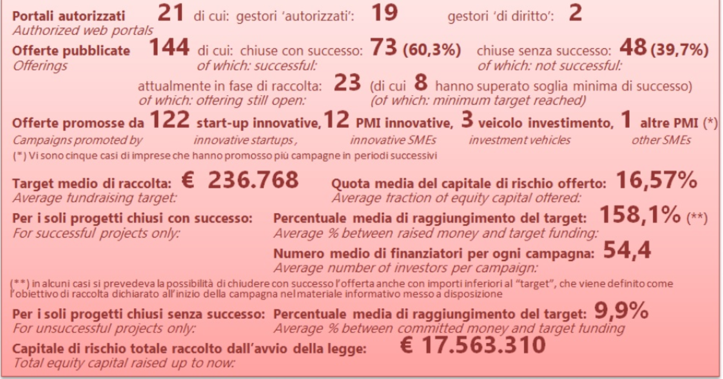
Equity crowd funding in Italia, dal 2014 a Novembre 2017
Fonte Sole 24 Ore, elaborazione by Osservatorio Crowdfunding del Politecnico di Milano

Slide 29
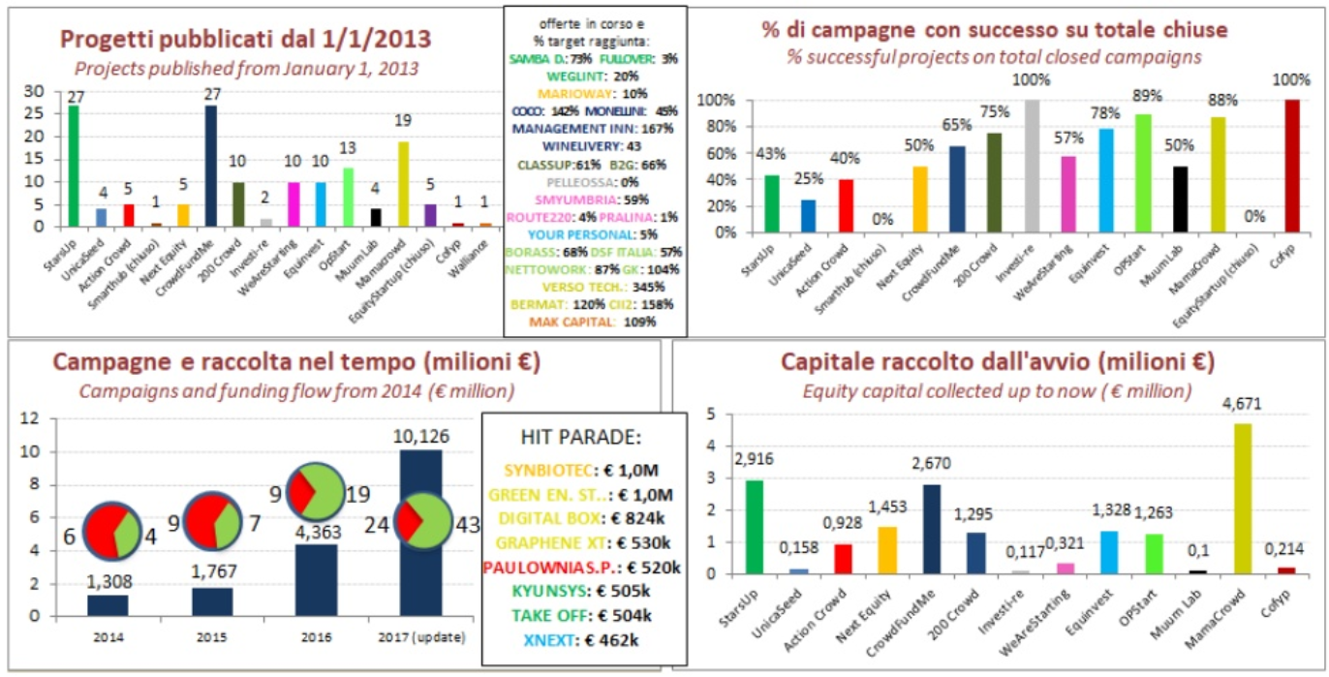
CROWDFUNDING risultati piattaforme
Fonte Sole 24 Ore, elaborazione by Osservatorio Crowdfunding del Politecnico di Milano

Slide 30
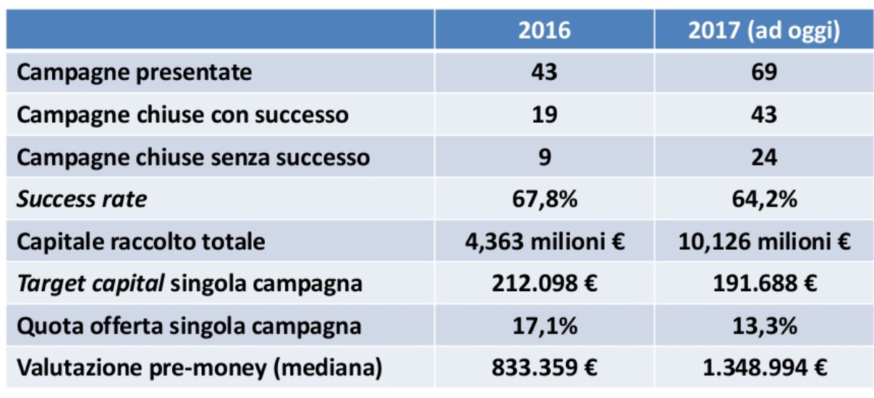
CROWDFUNDING risultati piattaforme equity 2016 - I trimestre 2018 (fonte: Sole24Ore)

Slide 31
CROWDFUNDING risultati piattaforme equity 2016 - I trimestre 2018 (fonte: Sole24Ore)
 | Raccolta in milioni | Numero società finanziate | Numero investitori | Investimento medio
2016 | € 4,3 | 19 | 700 | € 5800
2017 | € 11,4 | 50 | 3.150 | € 3.600
I Trim. 2018 | € 5,9 | 24 | 2.100 | € 2.800

Slide 32
CROWDFUNDING dati piattaforme nel 2017 (fonte: Sole24Ore)
 | Numero piattaforme | % | Numero progetti | Valore medio progetti | Valore complessivo milioni
Donation/ Reward | 46 | 72 | 8515 | € 6.105 | € 9,5
Do-it-yourself |  |  | 50 | € 121.700 | € 1,4
Equity | 19 autorizzate 13 operative | 20 | 78 | € 268.049 | €11,4
Lending | 5 | 8 | 7272 | € 55.547 | €19,1
Totale | 65 |  |  |  | €41,4
Le 19 piattaforme di Equity crowd funding elencate nelle prossime slide hanno raccolto in totale nel 2017 €11,4 milioni.
Esistono anche le seguenti piattaforme equity di cui non abbiamo dati sulla raccolta 2017:
SmartHub Srl
Startzal
SymBid

Slide 33
Il Crowd funding in Italia - Dal Sole 24 Ore
Avanzano timidamente le imprese che scommettono sull’equity crowdfunding: si tratta di startup e pmi innovative che provano a misurare l’interesse di potenziali investitori. Tentando di fatto la scalata verso mercati internazionali. Una partenza in sordina quattro anni fa che oggi lascia però intravedere i primi numeri con segno positivo: a scattare la fotografia è l’Osservatorio Crowdinvesting del Politecnico di Milano, che registra quasi 18 milioni di euro di capitale di rischio raccolto dall’avvio della legge (a metà anno la cifra era a 12,4 milioni di euro): i dati aggiornati segnalano 21 portali autorizzati per 143 offerte pubblicate, con un tasso di successo del 60,9% e un target medio di raccolta a poco più di 237mila euro. A puntare sull’equity nella “colletta online” sono ancora prevalentemente le startup con 122 offerte promosse, ma si iniziano ad affacciare anche le prime dodici Pmi innovative. «Cresce l’equity crowdfunding , ma quando si parte da zero è più facile. Comunque in questo 2017 l’industria è decollata e il volume di raccolta è più che raddoppiato rispetto all’anno precedente. Un’accelerazione destinata a mantenersi nel tempo», afferma Giancarlo Giudici, direttore scientifico dell’Osservatorio Crowdinvesting del Politecnico di Milano. Gli analisti milanesi hanno elaborato l’Italian Equity Crowdfunding Index, un indice sintetico dell’apprezzamento teorico del valore dei titoli sottoscritti dalla “folla” di Internet, oggi in anteprima sul Sole24Ore e che verrà presentato mercoledì.
L’indice è a 103,04 con un +3,04% e si basa sulle 73 campagne chiuse con successo. «Sono già diverse le imprese che hanno condotto un secondo o terzo round di finanziamento dopo aver raccolto attraverso l’equity crowdfunding. E il mercato spera di poter assistere presto alla prima exit» commenta Giudici. Tra le piattaforme a dominare l’ecosistema si distinguono MamaCrowd con quasi 5 milioni di euro di raccolta di capitale, seguita da StarsUp con 2,9 milioni e CrowdFundMe con 2,67 milioni. «Si è partiti con una legge con diverse restrizioni, ma poi le cose sono state modificate e migliorate anche sulla base dell’esperienza. Oggi ad incidere maggiormente sono le detrazioni fiscali aumentate del 30% e le facilitazioni del regolamento Consob», conclude Giudici. Scommesse imprenditoriali da condividere: in fondo è questo il senso del crowdfunding come acceleratore per scalare mercati e fatturato. «Con questa operazione siamo andati a coinvolgere i nostri partner e abbiamo misurato il livello di apprezzamento. Ed è stata una soddisfazione riscontrare tanti investitori del nord-Italia che hanno deciso di puntare sulla nostra “Murgia Valley”», afferma Roberto Calculli, ceo di The Digital Box, realtà ICT e di intelligenza artificiale che ha chiuso un round da 900mila euro grazie a 179 investitori. La società è nata quattro anni fa a Gravina di Puglia e oggi è presente a Barcellona e presto a Palo Alto, con un fatturato di 3 milioni di euro con un previsionale per il 2017 a 6 milioni. Il team è composto da 70 eccellenze, per il 60% con competenze tecniche. Non è il solo caso di successo. Sulle raccolte record italiane si distinguono Synbiotec, Green Energy Storage e Graphene XP. E intanto l’equity guarda sempre più ai comparti legati al tessuto imprenditoriale, come la meccanica o l’artigianato. E ai nastri di partenza c’è anche il real estate, per alcuni analisti destinato a segnare il mercato.

Slide 34
Assiteca crowd. Portale di equity crowdfunding che si propone come “una piattaforma innovativa rivolta ad investitori attenti alle nuove modalità di investimento proposte dai mercati”. Raccolta 2017 € 0,9 milioni.
Assiteca Crowd s.r.l. is a company based in Milan, licensed by Consob (authorization No. 18809 of February 26, 2014.) to carry out, through its web platform, equity-based crowdfunding activities (collection of public savings in favor of innovative start-ups). The company structure includes among others the Assiteca Group (the very first independent insurance broker in Italy and one of the first ones in Europe) and Millenium Holding (a solid holding company, already parent of the group, listed on the Milan Stock Exchange, DMT s.p.a.). The company expresses a corporate governance combining requisites of professionalism and experience in the evaluation and enhancement of innovation and with particular reference also to organizational and financial aspects.
Sede: Viale Luigi Majno 18 Milano. Mail: info@assitecacrowd.com; Tel: 0276000947
Clubdealonline.com. Piattaforma di equity crowdfunding che offre agli investitori e alle PMI la sicurezza di operare con un partner esclusivo, controllato e sicuro. New entry di marzo 2017. Sede: Milano, via Vittor Pisani 19; info@clubdealonline.com
Cofyp. L’azienda marchigiana Cofyp Srl è una delle new entry in questo settore: nell’aprile del 2016 è stata iscritta nel registro dei gestori dei portali per la raccolta di capitali per startup innovative e Pmi innovative. Sede: Via Ghino Valenti 51, Macerata.
Crowd4capital. Portale di equity crowdfunding al servizio di start-up, PMI innovative e investitori attenti ai trend di cambiamento. Il gestore è Roma Venture Consulting srl. Non sembra operativo. Sede: Via Parigi 11, Roma. Tel: 02.84258760; Mail:info@crowd4capital.it
Crowdfundme. Piattaforma di equity crowdfunding il cui motto è “innovare, investire, crescere”. Sostiene le società, supportando sia l’investitore sia l’imprenditore con tutti gli strumenti e le garanzie necessarie per favorire il buon esito dei progetti proposti.
Presidente Alessandro Baldissera Pacchetti, Ceo Tommaso Baldissera Pacchetti. Raccolta 2017 €2,8 milioni. Ha come partners: POLIHUB, politecnico Milano, Banco Popolare, SpeedUp, Owide, Websim, Trentinosviluppo. Sede: via Legnano 28, Milano. Mail: info@crowdfundme.it
Ecomill. Sostenibilità, innovazione e aggregazione sociale. Sono questi i valori da promuovere secondo Ecomill, piattaforma dedicata a progetti ad alto valore innovativo nel settore energetico e ambientale. Non sembra operativa. Sede: via stradivari 3, Milano. Mail: info@ecomill.it
Equinvest. Si definisce una “una boutique finanziaria che si occupa di investimenti in società di piccola dimensione che operano in mercati in crescita”. Opera sia come società di venture capital che come piattaforma di equity crowdfunding. Raccolta 2017 €1,2 milioni. Sede: Piazza del Popolo 3, Roma. Mail: direzione@equinvest.it; Tel: 02 92853972

Slide 35
Europacrowd.it. Europacrowd.it è un sito di equity crowdfunding finanziato dalla Regione Lazio in quanto classificatosi tra i vincitori del bando “Innovazione Sostantivo Femminile” lanciato dal BIC Lazio nel 2014. New entry di giugno 2017. Sede: Vicolo di Prima Porta, 1 00188, ROMA; Tel. +39 06 33626976; Mob. +39 339 3857247; eMail: info@europacrowd.it
Fundera. Piattaforma dedicata esclusivamente al settore cleantech, con l’obiettivo di aiutare a finanziare startup, progetti ed iniziative che promuovono tecnologie e servizi a basso impatto ambientale. Sede: Via Ugo Bassi 7, Milano. Mail: info@fundera.it.
Investi-re.it. La piattaforma web di Baldi & Partners Srl autorizzata da Consob a svolgere attività di equity crowdfunding. Raccolta 2017 €0,1 milioni. Sede: Via San Damiano 9, Milano. Tel 02 58318214; Mail: info@investi-re.it.
MamaCrowd. Piattaforma di equity crowdfunding nata dall’esperienza di SiamoSoci, piattaforma di matching tra startup e business angels. Permette di investire in startup e PMI innovative, nonchè in società o OICR che investono prevalentemente in startup e PMI innovative.
Partner incubatori ed acceleratori sono:
Techno Seed, Udine (inc.acc. ) Hub21, Ascoli Piceno (inc.acc.)
H-Farm ( inc. cert.) Digital Borgo, Pescara (inc.acc.)
Fondazione La Fornace, Asolo (inc.acc.) Bic Lazio (inc.cert.)
Vega Industrio, Rovereto Veneto Lventure Group (seed venture)
D-namic ; Brescia (inc.acc.) Luiss EnLabs (inc.certificato)
Union Camere Lombardia (istituzioni) StartupBootcamp
Impact Hub Milano (inc. cert.) GoHeroes (inc. e accel.)
Docomo Digital B-Ventures,Parma (inc.acc.) Consorzio Arca, Palermo (inc,universitario)
SocialFare OpenCampus (booster)
I3P; Torino (inc. universitario) The net value (inc.cert.)
POLIHUB, Milano (inc. universitario) SPEED Mi UP (inc. universitario)
SocialFare, Torino (ic, cert.) Almacube, Bologna(inc.universitario)
Treatabit, Torino (inc.acc.Univ.) Trentino Sviluppo (inc cert.)
Aster (istituzioni) Digital magics (inc. certif)
Nana Bianca (inc. certificato) Friuli innovazione,Udine (inc. cert.)
Polo Tecnologico di Navacchio (inc. acc.)
Raccolta 2017 €5,7 milioni. Sede: via Copernico 38, Milano

Slide 36
Muum Lab. È il primo portale di equity crowdfunding del Sud, dedicato a progetti relativi a energia, agroindustria, Ict, real estate. <Raccolta 2017 € 0,1 milioni. Sede: Via Patrioti Molfettesi del Risorgimento 8, Molfetta (Bari).
Next Equity. Prima piattaforma di equity crowdfunding nelle Marche, nata grazie a un accordo con l’Università di Camerino per aiutare le idee innovative nate dentro e fuori l’ateneo. Raccolta 2017 € 1,5 milioni. Sede: Via Silvio Pellico 8, Civitanova Marche (Macerata). Tel. +39 392 9518215 , +39 393 9635372. Mail: info@nextequity.it
OpStart. “La fortuna è il momento in cui il Talento incontra l’Opportunità”: così si presenta questo portale di equity crowdfunding, punto di incontro tra investitori e innovatori. Raccolta 2017 € 1,4 milioni. Sede: Via Alessandro Manzoni 31, Medolago (BG). Tel: 035.066.79.83. Mail: info@opstart.it.
Starsup. È stato il primo portale di equity-crowdfunding autorizzato dalla Consob per la raccolta online di capitali di rischio da parte di startup innovative. Si propone di far incontrare idee interessanti e persone disposte a sostenerle finanziariamente. Raccolta 2017 € 2,9 miloni.
Sede: via Giovanni Marradi 14, Livorno. Mail: info@starsup.it. Tel: 0586815043
Banco Popolare
Associazione Parchi Scientifici e Tecnologici Italiana (APSTI)
Università di Pisa
LugoNextLab
D-namic
Associazione Italiana Equity Crowdfunding
Premio Best Practices per l'Innovazione
All Start Game
Make a Cube
Politecnico di Milano - Osservatorio Crowdinvesting
ASTER
Enne3 - Incubatore di Novara
Polo Tecnologico di Navacchio
Crowdfest
Umbria Risorse s.p.a.
WyLab - Sport Tech Incubator
CNA - Premio Cambiamenti
Confartigianato Digitale
Jacobacci & partners
BeeCoFarm
Consorzio Camerale per il Credito e la Finanza
IDM SudTirol - Alto Adige
Investimenti Solidali S.p.a.
Banca Popolare Etica
Opificio 4.0
Trentino Sviluppo s.p.a.

Slide 37
Unicaseed. Piattaforma di Unicasim, intermediario finanziario, che tramite l’equity crowdfunding vuole dare valore alle idee innovative. È iscritto alla “Sezione Speciale dell’Albo tenuto dalla Consob”, sul quale sono annotati i portali di equity crowdfunding delle sim e delle banche. Sede: Piazza Raffaele de Ferrari 2, Genova. Mail: info@unicasim.it; Tel: 0103693148.
E’ il sito più completo ed offre il materiale didattico più ampio ed esaustivo tra i vati siti di equity crowdfunding.
In particolare www.crowd-funding.cloud/it/news-155.asp
Walliance.eu. startup innovativa che sviluppa una piattaforma per l’equity crowdfunding dedicata per prima in Italia, all’immobiliare. Il team sta ancora lavorando alla messa online del sito. Coming soon.
We are starting. Piattaforma di equity crowdfunding che nasce con l’obiettivo di “dare visibilità a imprenditori con idee brillanti, consentendo alle loro startup di crescere e svilupparsi, grazie a piccoli investimenti alla portata di tutti”. Sede: Guido Paglia 21B, Bergamo. Mail: info@wearestarting.it; Tel 035 3833124.
200crowd (TipVentures) Raccolta 2017 €1,3 milioni.
iniziata a fine marzo con l'entrata in società di alcuni importanti nuovi partner, si conclude oggi una fase importante del percorso di crescita che ha portato Tip Ventures, portale di equity crowdfunding attivo da fine 2015, alla chiusura di un round di investimento da 300mila euro e alla creazione di un nuovo brand: 200 Crowd”. Recita così il post con cui la startup bresciana ha annunciato il “cambio di pelle” che la porterà ad arricchire e differenziare ulteriormente l'offerta attraverso un paniere di nuovi servizi che verranno lanciati nell'arco del 2018.

Slide 38
Ipotesi per la stesura di un budget di una startup
Crescita del crowdfunding equity del 100% nel 2018, del 50% nel 2019, e del 25% nel 2020 e del 20% nel 2021;
Quota di mercato della startup del 7% a partire dal 2019.
Spese di costituzione, legali, amministrative, portale pubblicità nel primo anno di € 75.000
Spese di personale per 4 persone a partire dal 2019 €150.000
Altre spese ricorrenti annue € 34.500
Attribuzione gratuita al personale del 9% del capitale a titolo di incentivo all’ottenimento del budget da assegnare per il 3% per 2019, 3% per il 2020 e 3% per il 2021.

Slide 39
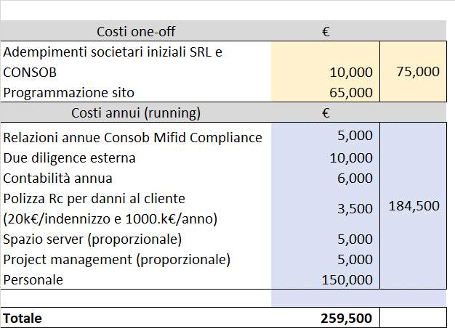
Budget: Stima costi e rendimento

Slide 40
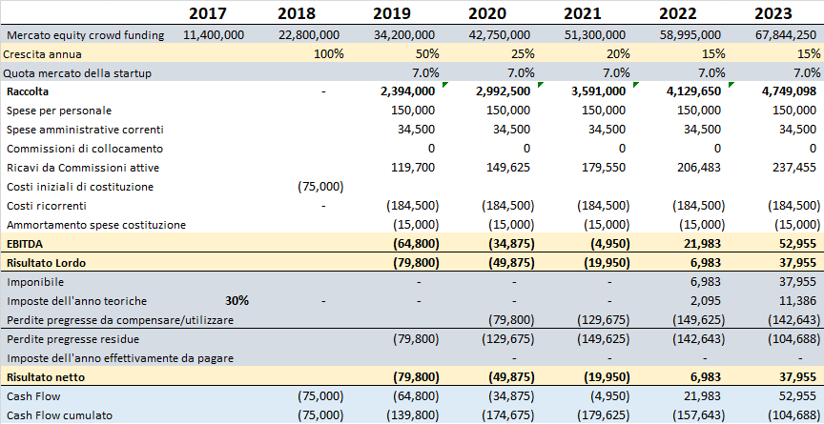
Forecast a 5 anni
Nelle ipotesi di:
Quota di mercato della start up del 7% annuo nel 2019, corrispondente ad una raccolta a partire da circa 2.4mln€
Percentuale commissionale del 5% sulla raccolta
Spese iniziali di costituzione 75.000€, ammortamento in 5 anni
Spese running amministrative 34.500€
Spese di personale 150.000€
→ Il Cash Flow cumulato raggiunge un massimo negativo di € (179.625) nel terzo anno di esercizio (2021), mentre l’EBITDA su un orizzonte di 5 anni è di € 52.955.

Slide 41
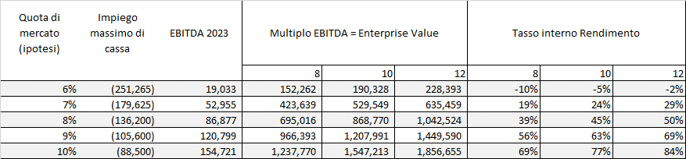
Enterprise value secondo diversi scenari di mercato
La quota minima di mercato per raggiungere la profittabilità su un orizzonte temporale di 5 anni è del 7%.
La tabella non tiene conto di una eventuale attribuzione gratuita al personale del 9% del capitale a titolo di incentivo all’ottenimento del budget da assegnare per il 3% per 2019, 3% per il 2020 e 3% per il 2021.
Sotto tale ipotesi il TIR si riduce tra 2 e 3 punti %.

Slide 42
Punti aperti
La newco del crowd funding equity è in grado di raggiungere il 7% del mercato?
Abbiamo idealmente progetti per l’ammontare necessario in via continuativa?
Ci sono incubatori in Regione interessati a collaborare con la Newco e a diventare fornitori stabili di progetti?
Chi si occupa di contattare le startup innovative e esaminare e seguire i progetti?
Chi si occupa di contattare e coinvolgere SISSA, ICGEB, Università, OGS, CCIA, Unione industriali, etc?
E’ possibile avere accordi di esclusiva?
La newco è in grado di avere una base di possibili investitori?
Chi si occupa di costruire la base di possibili investitori?
Quanto costa in tempo e denaro una lista di indirizzi o contatti di possibili investitori?
La newco deve continuare un portale chi lo costruisce e chi è in grado di garantire l’aggiornamento anche in futuro a costi efficienti?
Chi segue l’aspetto legale, contabile, Consob garantendo continuità e professionalità? A che costo?

